Slide 1



SINCE 1993
Powered By AI
딕셔너리

Slide 2

SSF Powered By AI
딕셔너리란?
키(key)와 값(value)의 쌍으로 이루어진 자료형

Slide 3
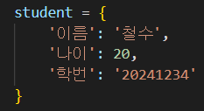
SSF Powered By AI
키, 값
키 = 이름, 값 = 내용
(이름표에 이름(키)를 붙이고, 그 사람의 정보(값)을 담는 구조)
‘이름’, ‘나이’, ‘학번’ = 키
‘철수’, 20, ‘20241234’ = 값

Slide 4
SSF Powered By AI
딕셔너리 특징
- 데이터를 ‘이름표(키):내용(값)’ 형태로 저장
- 키는 중복 불가, 값은 중복 가능
- 키는 변경 불가능한 자료형만 가능 (ex. 문자열, 숫자, 튜플 등)
- 순서 없음
- 키는 변경 불가능한 자료형만 가능
- 다양한 내장 함수 제공

Slide 5
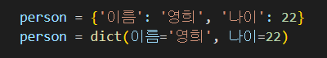
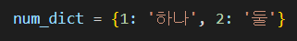
SSF Powered By AI
딕셔너리 선언
중괄호, dict() 함수 사용
키는 문자열 외에 정수 등도 가능하지만,
변하지 않는 값만 키로 사용 가능

Slide 6
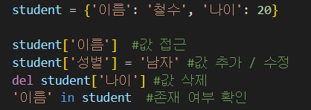
SSF Powered By AI
딕셔너리 데이터 다루기
딕셔너리는 {} 중괄호로 선언하되, 값 접근은 대괄호 사용
for문 돌릴 때 키와 값 함께 출력하려면 items() 사용해야 됨
딕셔너리는 인덱싱 불가

Slide 7
SSF Powered By AI
주요 함수와 메서드
keys() : 모든 키 반환
values() : 모든 값 반환
items() : (키, 값) 쌍 반환
get('키') : 값 반환 (없으면 None 반환)
clear() : 모든 요소 삭제

Slide 8
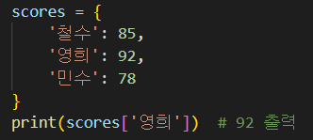
SSF Powered By AI
딕셔너리 활용 예시 (1)

Slide 9
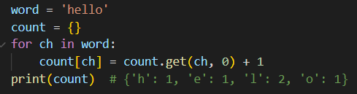
SSF Powered By AI
딕셔너리 활용 예시 (2)

Slide 10
SSF Powered By AI
실습

